Slide 1
Qualitätssicherung von Software
Prof. Dr. Holger Schlingloff
Humboldt-Universität zu Berlin
und
Fraunhofer FIRST

Slide 2
Prof. Dr. Holger Schlingloff
Professor für Spezifikation, Verifikation und Testtheorie am Institut für Informatik
Leiter des Bereichs Synthese, Validierung und Test am Fraunhofer FIRST
Forschungsthemen
  Spezifikations- und Modellierungsformalismen, Model Checking, automatische Testgenerierung aus Modellen
Industrieprojekte
  automobile Steuergeräte, Zugsicherungsanlagen, Telekommunikation, Aerospace, Netzdienste

Slide 3
Vorlesung „Softwarequalitätssicherung“
Halbkurs, Kernmodul im Hauptstudium
  erstmals angeboten, unregelmäßig
  evtl. künftig als „Softwaretechnik II“
  prüfbar (mdl. Prüfungen nach Semesterende)
Mi. & Fr. 11:15-12:45, RUD 26, 1'303
  Halbzeitpause nach 45 Min.
  Vorlesung entfällt am 12.11. (Industrieprojekt)
  am 29.10. ersetzt eine Übung die Vorlesung

Slide 4
Folien
werden „online“ erstellt
stehen jeweils nach einer Vorlesung zur Verfügung (asap)
  (http://www.informatik.hu-berlin.de/~hs/Lehre/2004-WS_SWQS)
sind prüfungsrelevant

Slide 5
Übungen
Termin: Fr. 13:15-14:00
  Teilnahme freiwillig, aber „highly recommended“
in englischer Sprache
  S. Mishra, M.Sc.
Schwerpunkt: Benutzung von Tools
  kommerzielle Werkzeuge eingeschränkt verfügbar
Arbeitsaufwand: 180 Stunden
  8 Punkte, ca. 30 Stunden pro Punkt
  ca. 12 h/Woche: 4 h Vorl., 1 h Übg., 7 h Hausaufg.

Slide 6
Goya
Eintragung in Goya für Vorlesung
  aktuelle Mitteilungen, Termine etc.
Eintragung in Goya für Übung
  Übungsaufgaben, Lösungen etc.
  E-Mail an uns bitte nur in Ausnahmefällen!

Slide 7
Exkursion
vermutlich 10. oder 17.12. zur Vorlesungszeit
DaimlerChrysler REI, Berlin Alt-Moabit
Test und QS in der industriellen Praxis

Slide 8
Einordnung im Hauptstudium
Teilgebiet der Softwaretechnik (d.h. praktische Informatik; für technische Informatik verwendbar?)
wesentliches „Handwerkszeug“ für Diplom-Informatiker
berührt u.a. die folgenden Spezialgebiete
  Software Engineering, Compilerbau, Modellierung und Simulation
  Methoden des Systementwurfs, Programmverifikation
  Projektmanagement, zuverlässige Systeme
  …
aktuell: modellbasierter Entwurf (Schwerpunkt des Instituts)

Slide 9
Qualifikationsziele
Beherrschung von Methoden der SW-Qualitätssicherung
  Algorithmen, Prinzipien und organisatorische Maßnahmen
Umgang mit etablierten und innovativen Werkzeugen (Übungen!)
Kenntnis über Vorgehensweisen zur qualitätsgetriebenen Softwareentwicklung
  vom Programmierer zum Software-Ingenieur

Slide 10
Studien- und Diplomarbeiten, Jobangebote
Objektorientierte statische Analyse
UML-StateCharts als TPT-Automaten
Duration Calculus als Testauswertungssprache
Vergleich UniTesk versus Spec#
Testgenerierung aus temporalen Formeln
3D-Visualisierung von Testdaten und Modellen
Ausdrucksmächtigkeit von Simulink/Stateflow
Modellbasierte Anforderungsdefinitionen und Testfallgenerierung
Modellbasierte Implementierung von Systemspezifikation
Kopplung von Testwerkzeugen

Slide 11
Softwarequalität
Grad der Übereinstimmung eines Softwareproduktes mit den spezifizierten Anforderungen
eine der wichtigsten Aufgaben bei der Entwicklung von Software
für viele Anwendungen unverzichtbar oder marktentscheidend
aufgrund der immer größer werdenden Komplexität zunehmend schwieriger zu erreichen

Slide 12
Inhalt (provisorisch!)
Einleitung, Begriffe, Software-Qualitätskriterien
manuelle und automatisierte Testverfahren
Verifikation und Validierung, Modellprüfung
statische und dynamische Analysetechniken
Softwarebewertung, Softwaremetriken
Codereview- und andere Inspektionsverfahren
Zuverlässigkeitstheorie, Fehlerbaumanalyse
Qualitätsstandards, Qualitätsmanagement, organisatorische Maßnahmen

Slide 13
Literatur
kein einzelnes Buch umfasst alle Vorlesungsthemen, zu jedem einzelnen Thema existieren viele Bücher
einige global empfehlenswert (siehe nächste Folien)
  P. Liggesmeyer, Software-Qualität
  D. Galin, Software Quality Assurance
  H. Balzert, Lehrbuch der Softwaretechnik II
  I. Sommerville, Software Engineering
  E. Wallmüller, Software-Qualitätssicherung in der Praxis
zu Einzelthemen werden weitere Lehrbücher bzw. Spezialliteratur angegeben
  Lesen von Sekundär- und Primärliteratur gehört wesentlich zum Studium!

Slide 14
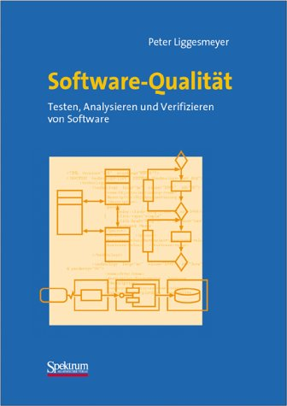
Peter Liggesmeyer: Software-Qualität – Testen, Analysieren und Verifizieren von Software.
Spektrum Akademischer Verlag, Aug. 2002
Standardwerk, gute Abdeckung der Vorlesung
wenig formal
ca. € 51,00

Slide 15
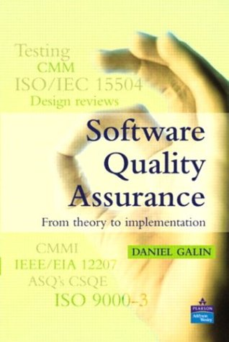
Daniel Galin:
Software Quality Assurance - From theory to implementation.
Pearson 2004
relativ neu, ASQF body of knowledge
Fokus auf Prozessqualität
ca. € 66,50

Slide 16
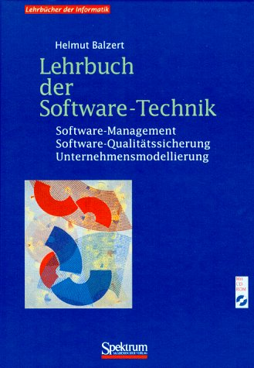
Helmut Balzert:
Lehrbuch der Software-Technik – Band 2 (Software-Management, Software-Qualitätssicherung, Unternehmensmodellierung).Spektrum Akademischer Verlag 1998
Sehr umfassend, CD-ROM
Didaktik vs. Formalismen
ca. € 60,00

Slide 17
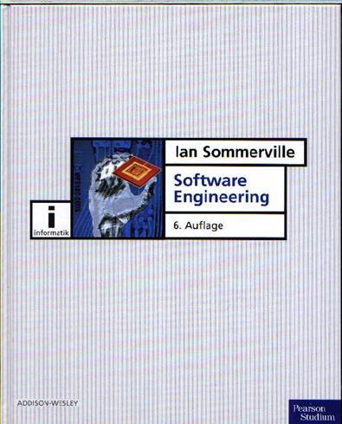
Ian Sommerville:
Software Engineering. Pearson 2001
Kompendium zum SWE, deckt mehrere Kurse ab
SWQS nur teilweise
ca. € 50,00

Slide 18
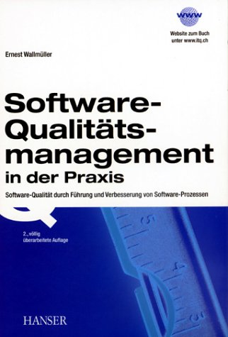
Ernest Wallmüller:
Software-Qualitätsmanagement in der Praxis.
Hanser 2001
gut lesbar
nur Prozessqualität
ca. € 50,00

Slide 19
Weitere allgemeine Literatur
Beizer, Boris: Software System Testing and Quality Assurance. van Nostrand Reinhold, 1984
Feigenbaum, Armand Vallin: Total Quality Control. McGraw Hill, 1991
Horch, John W: Practical guide to software quality.
Artech House Inc., 1996
Lindermeier/ Siebert: Softwareprüfung und Qualitätssicherung. Oldenbourg, 1995
Petrasch, Roland: Einführung in das Software-Qualitätsmanagement. Logos Verlag Berlin, 2000
Trauboth, Heinz: Software-Qualitätssicherung: konstruktive und analytische Maßnahmen. Oldenburg, 1996

Slide 20
Kapitel 1. Einleitung
    1.1 Einleitungsbeispiel
    1.2 Begriffe
    1.3 Software-Qualitätskriterien

Slide 21

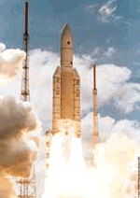
Einführungsbeispiel: Ariane 501
Berüchtigtes Beispiel für einen Softwarefehler
Arianespace: Erfolgreiches europäisches Konkurrenzprogramm für Satellitentransporte
Ariane5 als Nachfolgerin der Ariane4-Familie mit über 100 erfolgreichen Starts
6-12t Nutzlast (gegenüber 2-5t A4)
Jungfernflug am 4.6.1996

Slide 22
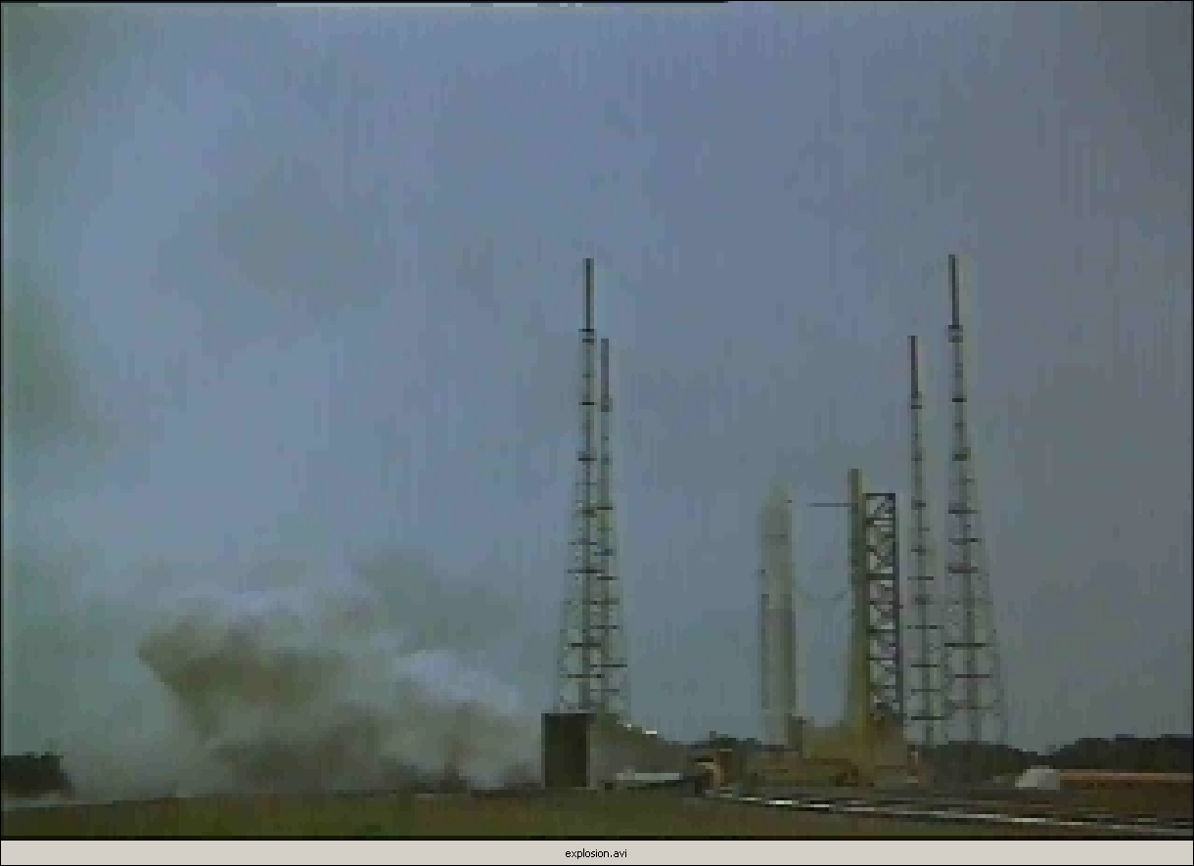

Slide 23
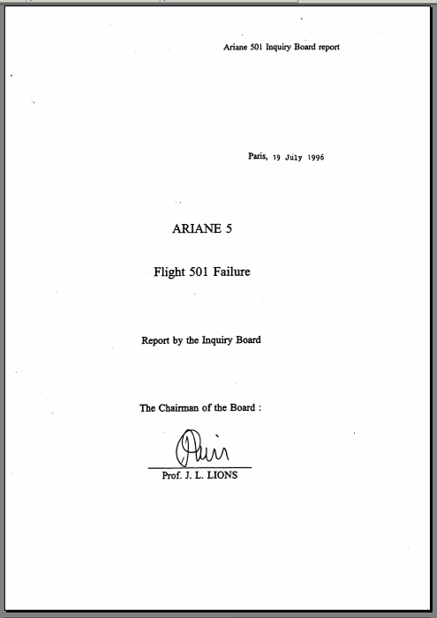
Missionsverlust
  Nutzlast zerstört, Kosten > 500 M€
  Programm 3 Jahre aufgehalten
Einsetzung einer Untersuchungskommission
  Report vom 19.6.1996
  (nach nur 14 Tagen !!!)
  erhältlich unter
  http://ravel.esrin.esa.it/docs/
  esa-x-1819eng.pdf
extrem häufig zitiert
  http://www.niwotridge.com/Resources/DomainLinks/Ariane5Failure.htm
  http://wwwzenger.informatik.tu-muenchen.de/lehre/seminare/semsoft/unterlagen_02/ariane/website/Ariane.Htm

Slide 24
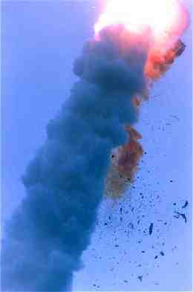
Flugablauf
H₀-3 Sek. Das Haupttriebwerk wird gezündet.
H₀ Sek. Beide Booster werden gezündet, Start endgültig.
H₀+7,5 Sek. Die Haltebolzen werden gelöst, A501 hebt ab.
H₀+37 Sek. Die Rakete befindet sich in einer Höhe von 3,5km und hat eine Geschwindigkeit von 857 km/h, als plötzlich die Steuermotoren beide Boosterdüsen und das Haupttriebwerk bis zum Anschlag lenken.
H₀+39 Sek. Die Lage der Rakete ist schräg zu ihrer Flugbahn. Durch die einwirkenden aerodynamischen
Kräfte beginnt die Rakete auseinander zu brechen.
H₀+41 Sek. Der automatische Selbstzerstörungsmechanis-mus wird ausgelöst und die Rakete planmäßig gesprengt.

Slide 25
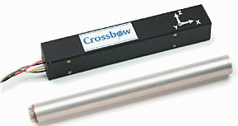
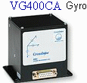
Design der Steuerung
Lage der Rakete im Raum wird durch Trägheitssensor (Inertial Reference System, SRI) bestimmt; SRI besteht aus Gyrometer und Beschleunigungsmesser sowie Controller
Sensordaten werden über Datenbus an Bordcomputer (OBC) übertragen
OBC steuert die Flugbahn auf Grund dieser Sensordaten mittels Aktuatoren an den Düsen
SRIs müssen vor dem Start umständlich kalibriert werden (ca. 45 Min. lang)
Zur Fehlertoleranz gibt es zwei SRIs und auch zwei OBCs, die identisch ausgelegt sind

Slide 26
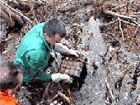
Nachweis der Fehlerursache
verfügbare Informationen: 42 sec Telemetrie, Radar-Flugbahndaten, Filmaufnahmen, Trümmerteile, sowie natürlich alle Konstruktionsunterlagen
beide SRIs konnten in den Mangrovensümpfen geborgen werden (12 km²); im Speicher waren die letzten Daten gesichert, die nicht mehr zur Bodenstation übertragen wurden
beide SRIs haben offensichtlich
fast gleichzeitig, kurz vor der
Flugbahnabweichung, aufgehört
zu arbeiten
Reproduktion des Fehlers durch Simulationen an Hand der Originalsoftware; „chain of events … established beyond reasonable doubt“

Slide 27
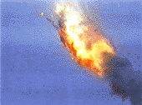
Was war geschehen? (1)
The launcher started to disintegrate at about H0 + 39 seconds because of high aerodynamic loads due to an angle of attack of more than 20 degrees that led to separation of the boosters from the main stage, in turn triggering the self-destruct system of the launcher.
This angle of attack was caused by full nozzle deflections of the solid boosters and the Vulcain main engine.

Slide 28
Was war geschehen? (2)
These nozzle deflections were commanded by the On-Board Computer (OBC) software on the basis of data transmitted by the active Inertial Reference System (SRI 2). Part of these data at that time did not contain proper flight data, but showed a diagnostic bit pattern of the computer of the SRI 2, which was interpreted as flight data.
The reason why the active SRI 2 did not send correct attitude data was that the unit had declared a failure due to a software exception.
The OBC could not switch to the back-up SRI 1 because that unit had already ceased to function during the previous data cycle (72 milliseconds period) for the same reason as SRI 2.

Slide 29
Was war geschehen? (3)
The internal SRI software exception was caused during execution of a data conversion from 64-bit floating point to 16-bit signed integer value. The floating point number which was converted had a value greater than what could be represented by a 16-bit signed integer. This resulted in an Operand Error. The data conversion instructions (in Ada code) were not protected from causing an Operand Error, although other conversions of comparable variables in the same place in the code were protected.
The error occurred in a part of the software that only performs alignment of the strap-down inertial platform. This software module computes meaningful results only before lift-off. As soon as the launcher lifts off, this function serves no purpose.

Slide 30
Was war geschehen? (4)
The alignment function is operative for 50 seconds after starting of the Flight Mode of the SRIs which occurs at H0 - 3 seconds for Ariane 5. Consequently, when lift-off occurs, the function continues for approx. 40 seconds of flight. This time sequence is based on a requirement of Ariane 4 and is not required for Ariane 5.
The Operand Error occurred due to an unexpected high value of an internal alignment function result called BH, Horizontal Bias, related to the horizontal velocity sensed by the platform. This value is calculated as an indicator for alignment precision over time.
The value of BH was much higher than expected because the early part of the trajectory of Ariane 5 differs from that of Ariane 4 and results in considerably higher horizontal velocity values.

Slide 31
Analyse des Fehlers
Zur Zeit H0=36.7 Sek. stürzte der Controller des Backup-IRS wegen eines Überlaufs der Horizontalgeschwindigkeits-variablen ab.
Ungefähr 0.05 Sek. danach trat der selbe Fehler im aktiven IRS, welches identisch konstruiert ist, auch auf. Da somit keine Lageinformationen mehr gemessen werden konnten, war die Mission unvermeidbar verloren.
Als Folge des Versagens schickte das aktive IRS Diagnoseinformationen (Testmuster) zum OBC, die dieser als Flugdaten interpretierte und versuchte, die vermeintliche Flugbahnabweichung durch Stellung der Düsen zu korrigieren. Die Folgen sind bekannt.
Das IRS war nahezu unverändert von der Ariane4 übernommen worden, deren Horizontalbeschleunigungen in der Flugbahn allerdings nur 20% von denen der Ariane5 sind.

Slide 32
Fehlerursachen (1)
Primäre Fehlerursache: Operandenfehler bei Konvertierung der Variablen horizontal_bias, Fehlen von Ausnahmebehandlungsroutinen (Programmierfehler).
Nur für 4 von 7 Variablen waren die int- Umwandlungen geschützt, um die maximale Prozessorauslastung von 80% nicht zu überschreiten (Kostengründe).
Für die 3 ungeschützten Variablen waren Wertebereiche angenommen worden, aber nicht dokumentiert (verteilte Verantwortlichkeit).
Die Annahmen waren nicht an Hand der geplanten Flugbahn verifizierbar, da diese nicht zur Anforderungsspezifikation gehörte (Management).

Slide 33
Fehlerursachen (2)
Die Default-Einstellung bei einer Ausnahme war es, den Prozessor abzuschalten statt „so gut wie möglich“ weiterlaufen zu lassen. Die Fehlertoleranzmechanismen gingen ausschließlich von zufälligen (Hardware-), nicht von systematischen (Software-) Fehlern aus (Branchenkultur).
Die Sensorkalibrierungsroutine wird nach dem Start nicht mehr benötigt und hätte ausgeschaltet werden können (nur bei Startabbruch der Ariane 4 sinnvoll, um Neukalibrierung zu vermeiden) (Wiederverwendung).
Die Grundannahme dass es nicht sinnvoll ist, funktionierende Software der Ariane 4 zu verändern, war falsch. Die Grundannahme, dass Software zuverlässig ist falls keine Fehler offenbar sind, war falsch.

Slide 34
Fehlerursachen (3)
Die SRIs konnten nicht unter realistischen Flugbahnannahmen getestet werden, da die Flugbahnplanung nicht zur Anforderungsspezifikation gehörte (s.o.).
Der OBC und die SRIs waren jeweils separat getestet worden, aber niemals zusammen (Technologie / Kostengründe).
Es gab kein Review, bei dem die Entscheidung, den Systemtest auszulassen, kritisch hinterfragt worden wäre.

Slide 35
Empfehlungen (1)
R1 Switch off the alignment function of the inertial reference system immediately after lift-off. More generally, no software function should run during flight unless it is needed.
R2 Prepare a test facility including as much real equipment as technically feasible, inject realistic input data, and perform complete, closed-loop, system testing. Complete simulations must take place before any mission. A high test coverage has to be obtained.
R3 Do not allow any sensor, such as the inertial reference system, to stop sending best effort data.

Slide 36
Empfehlungen (2)
R4 Organize, for each item of equipment incorporating software, a specific software qualification review. The Industrial Architect shall take part in these reviews and report on complete system testing performed with the equipment. All restrictions on use of the equipment shall be made explicit for the Review Board. Make all critical software a Configuration Controlled Item (CCI).
R5 Review all flight software (including embedded software), and in particular :
  Identify all implicit assumptions made by the code and its justification documents on the values of quantities provided by the equipment. Check these assumptions against the restrictions on use of the equipment.

Slide 37
Empfehlungen (3)
  Verify the range of values taken by any internal or communication variables in the software.
  Solutions to potential problems in the on-board computer software, paying particular attention to on-board computer switch over, shall be proposed by the project team and reviewed by a group of external experts, who shall report to the on-board computer Qualification Board.
R6 Wherever technically feasible, consider confining exceptions to tasks and devise backup capabilities.
R7 Provide more data to the telemetry upon failure of any component, so that recovering equipment will be less essential.
R8 Reconsider the definition of critical components, taking failures of software origin into account (particularly single point failures).

Slide 38
Empfehlungen (4)
R9 Include external (to the project) participants when reviewing specifications, code and justification documents. Make sure that these reviews consider the substance of arguments, rather than check that verifications have been made.
R10 Include trajectory data in specifications and test requirements.
R11 Review the test coverage of existing equipment and extend it where it is deemed necessary.
R12 Give the justification documents the same attention as code. Improve the technique for keeping code and its justifications consistent.

Slide 39
Empfehlungen (5)
R13 Set up a team that will prepare the procedure for qualifying software, propose stringent rules for confirming such qualification, and ascertain that specification, verification and testing of software are of a consistently high quality in the Ariane 5 programme. Including external RAMS experts is to be considered.
R14 A more transparent organisation of the cooperation among the partners in the Ariane 5 programme must be considered. Close engineering cooperation, with clear cut authority and responsibility, is needed to achieve system coherence, with simple and clear interfaces between partners.

Slide 40
Konsequenzen SWQS (1)
Wiederverwendung: Bestehende Software darf nicht unbesehen für eine neue Aufgabe wiederverwendet werden. Vorher muss geprüft werden, ob ihre Fähigkeiten den Anforderungen der neuen Aufgabe entsprechen.
Spezifikation: Die Fähigkeiten einer Software sowie alle Annahmen, die sie über ihre Umgebung macht, müssen sauber spezifiziert sein. Andernfalls ist die Prüfung auf Wiederverwendbarkeit extrem aufwendig.
Dokumentation: Kooperieren zwei Software-Komponenten miteinander, so müssen eindeutige Zusammenarbeitsregeln definiert, dokumentiert und eingehalten werden: Wer liefert wem was unter welchen Bedingungen.
http://www.ifi.unizh.ch/groups/req/ftp/se_I/fallstudie_ariane_501/ariane_501.html

Slide 41
Konsequenzen SWQS (2)
Fehlerbehandlung: Jede potentielle Fehlersituation in einer Software muss entweder behandelt werden oder die Gründe für die Nichtbehandlung müssen so dokumentiert werden, dass die Gültigkeit der dabei getroffenen Annahmen überprüfbar ist.
Fehlertoleranz: Mehrfache identische Auslegung von Systemen hilft nicht gegen Entwurfsfehler.
Sicherer Zustand: Bei Störungen in sicherheitskritischen Systemen ist Abschalten nur dann eine zulässige Maßnahme, wenn dadurch wieder ein sicherer Zustand erreicht wird.
http://www.ifi.unizh.ch/groups/req/ftp/se_I/fallstudie_ariane_501/ariane_501.html

Slide 42
Konsequenzen SWQS (3)
Systemtest: Beim Test von Software, die aus mehreren Komponenten besteht, genügt es nicht, jede Komponente nur isoliert für sich zu testen. Umfangreiche Systemtests unter möglichst realistischen Bedingungen sind notwendig.
Review: Jedes Programm muss - neben einem sorgfältigen Test - durch kompetente Fachleute inspiziert werden, weil insbesondere die Erfüllbarkeit und Adäquatheit von Annahmen und Ergebnissen häufig nicht testbar ist.
Effektivität: Software, die nicht benötigt wird, sollte auch nicht eingesetzt werden.
http://www.ifi.unizh.ch/groups/req/ftp/se_I/fallstudie_ariane_501/ariane_501.html

Slide 43
Konsequenzen SWQS (4)
Risikomanagement: Die Risiken erkennen, angemessene technische Maßnahmen planen, durchsetzen und überprüfen.
Kostenmanagement: Die Kosten einer vorbeugenden Maßnahme in Relation zu den Kosten eines Fehlers sehen
Qualitätsmanagement: Integriertes Qualitätsmanagement für alle Phasen des Systementwurfs
http://www.ifi.unizh.ch/groups/req/ftp/se_I/fallstudie_ariane_501/ariane_501.html

Slide 44
Kapitel 1. Einleitung
    1.1 Einleitungsbeispiel
    1.2 Begriffe
    1.3 Software-Qualitätskriterien

